Slide 1
MATERI
MSIM4204 JARINGAN KOMPUTER
Aktivitas Belajra 11
Aplikasi Surat (Mail) dan
World Wide Web
Sistem Informasi
Fakultas Sains dan Teknologi
Universitas Terbuka

Slide 2
Simple Mail Transport Protocol
SMTP bekerja berdasarkan pengiriman end-to-end, di mana SMTP client akan menghubungi SMTP server untuk segera mengirimkan email. SMTP server melayani pengguna melalui port 25. Di mana setiap pesan harus memiliki:
header atau amplop, yang dijabarkan pada RFC 822.
kontent, yang berisi tentang isi dari surat yang akan dikirimkan.

Slide 3
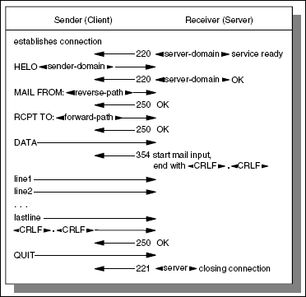
Diagram alir pertukaran surat SMTP

Slide 4
Multipurpose Internet Mail Extensions
Multipurpose Internet Mail Extensions (MIME) adalah standar internet yang menyambung format email supaya mendukung format text dengan format selain US-ASCII, non-text attachment, multi-part pada badan pesan, dan informasi pada header.

Slide 5
Post-Office-Protocol
Para pengguna email akan menggunakan Post-Office-Protocol (POP) untuk mengambil email yang berada di server. Protokol yang digunakan sekarang adalah versi 3 sehingga disebut POP3. POP3 berkembang dari protokol sebelumnya yang disebut POP (biasa disebut POP1) dan POP2.
Protokol POP3 didisain untuk pengguna dengan jaringan yang sebentar-bentar harus dimatikan. Sehingga pengguna dapat menggunakan email tanpa harus terkoneksi secara terus-menerus. Walaupun pada POP3 terdapat pilihan “leave messages on server”, pengguna email biasanya akan mengkoneksikan, mengambil email, dan menyimpan pada PC, menghapus email di server dan memutus koneksi

Slide 6
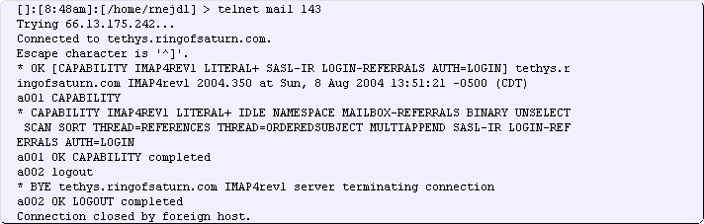
INTERNET MESSAGE ACCESS PROTOCOL VERSION 4
Internet Message Access Protocol version 4 (IMAP4) adalah protokol yang dapat digunakan oleh pengguna untuk membaca email di suatu server. IMAP4 dijabarkan pada RFC 3501.

Slide 7
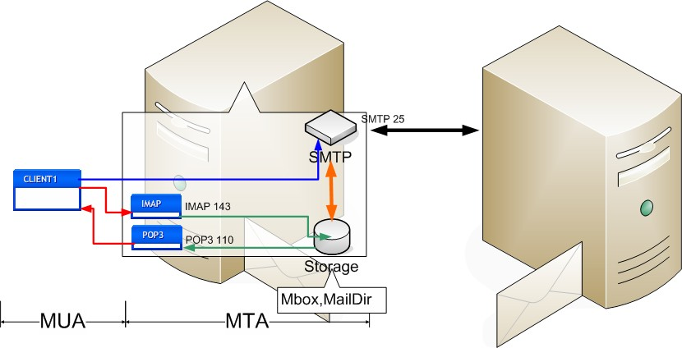
Cara kerja Email
Client menggunakan MUA (Mail User Agent) untuk membaca email dengan cara POP3 atau IMAP4, dan untuk mengirimkan email melalui protokol SMTP. Antar mail server atau MTA (Mail Transfer Agent) saling bertukar email melalui protokol SMTP, dan menyimpan email dalam format Mbox atau Maildir. Mbox adalah tipe penyimpanan email di mana email disimpan dalam 1 file untuk masing-masing user. Maildir adalah tipe penyimpanan email di mana email disimpan dalam 1 folder untuk masing-masing user

Slide 8
Hypertext Transfer Protocol
Hypertext Transfer Protocol (HTTP) adalah suatu metode yang digunakan untuk transfer suatu informasi melalui world wide web. Didisain untuk memberikan cara mempublikasikan dan mengambil halaman HTML.

Slide 9
HTTP mendefinisikan 8 metode
HEAD | Meminta respon yang mirip dengan GET hanya saja tanpa dilanjutkan dengan badan pesan. Metode ini digunakan untuk mengambil informasi meta
GET | Meminta sumber daya yang spesifik, dan digunakan untuk mengakses halaman web
POST | Mensubmit data untuk diproses. Data dimasukkan ke dalam badan pesan
PUT | Melakukan upload suatu resource ke suatu site
DELETE | Menghapus suatu resource
TRACE | Melakukan echo back terhadap suatu resource, sehingga client dapat melihat intermediate yang ada
OPTIONS | Mengembalikan metode HTTP dari server, digunakan untuk melihat resource dari suatu web server
CONNECT | Digunakan untuk proxy apabila mengakses suatu site yang mendukung SSL

Slide 10
Web Browser
Fitur
Standar web browser harus mendukung fasilitas sebagai berikut:
HTTP dan HTTPS
HTML, XML dan XHTML
Format gambar termasuk GIF, PNG, JPEG, dan SVG
Cascading Style Sheet (CSS)
Java Script (Dynamic HTML) dan XMLHttpRequest
Cookie
Digital Certificate
Favicons
RSS, Atom

Slide 11
Web Browser
Fitur
Sedangkan fitur fundamental yang harus didukung antara lain:
Bookmark
Caching dari isi web
Mendukung media lain melalui plugin, contoh Macromedia Flash

Slide 12
Web Browser
Fitur
Fasilitas tambahan seperti:
Autocompletition dari URL
Browsing secara Tabular
Navigasi spasial
Navigasi caret
Screen Reader

Slide 13
Web Browser
Fitur
Fasilitas penghilang pengganggu:
Pop-Up advertisement
Filter iklan
Pertahanan terhadap phising

Slide 14
Web Server
Pengertian web server dapat diartikan sebagai berikut:
Komputer yang memiliki tanggung jawab untuk menerima HTTP request dari client, yang biasanya menggunakan web browser dan melayani dalam bentuk halaman web, di mana biasanya berupa dokumen HTML dan objek link seperti gambar, dan lain-lain.
Program komputer yang melayani HTTP.

Slide 15
Konten
Konten Statik (Static Content)
Client-Side Dynamic Content
Server-Side Dynamic Content

Slide 16
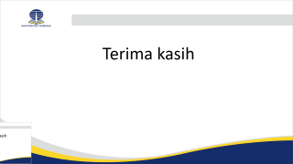

Terima kasih

